Slide 1
Electronic voting application based on public verifiable secret sharing
Author:
Sune Chung Jepsen Kasper Jensen Lemming
Notes:
Kasper starter ud med en ”velkommen” snak til presentationen.

Slide 2
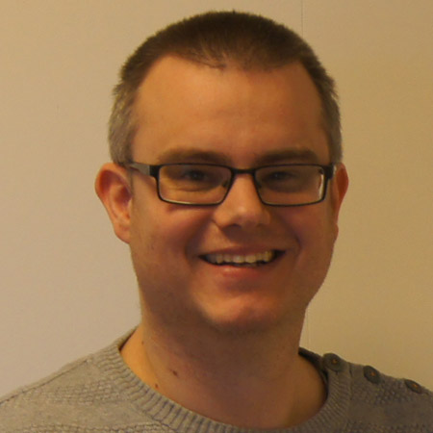
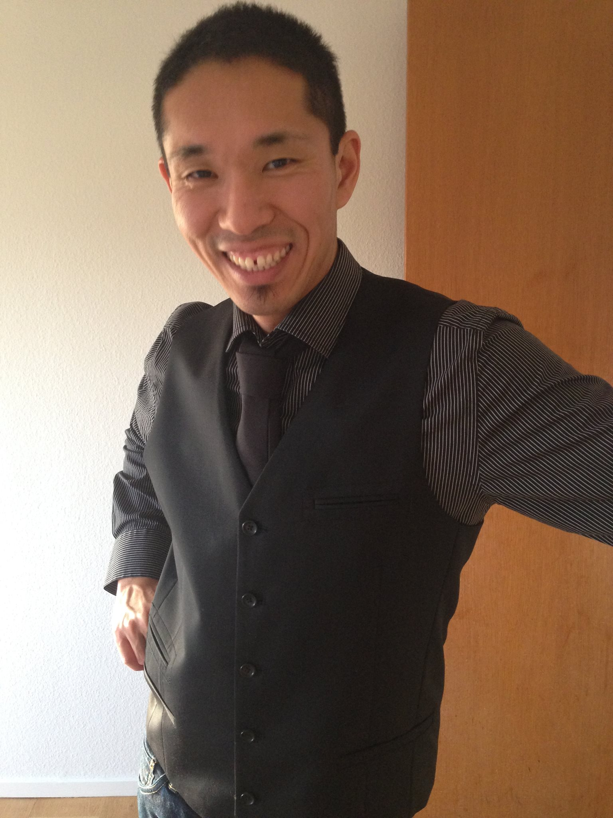


Presentation and motivation
Notes:
Kasper starter: præsentation
Sune fortsætter: præsentere og motivation til emnet

Slide 3
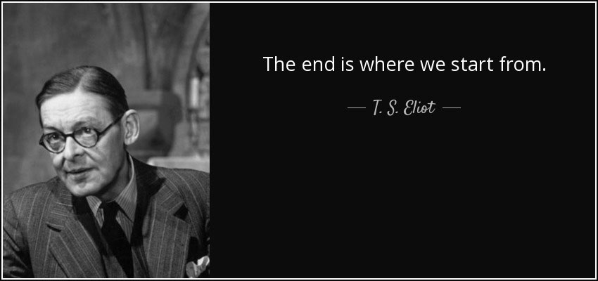
Introduction
Notes:
Sune forklare hvad introduktionen kommer til at indeholder og den øvrige agenda.

Slide 4

Objectives
Notes:
Sune forklare overordnet hvad vores objetives indeholder.

Slide 5

Paper based Voting
Notes:
Sune forklare paper based voting processen.
Der bliver forklaret hvilket implicitte sikkerhedmæssige foranstaltninger der er givet ved et paper based voting.

Slide 6
General electronic voting
Notes:
Kasper forklare hovedkoncepter bag electronic voting og hvilke udfordringer de medbringer.
Forklar om de tre store sikkerhedskrav: universal verfiability, roboustness, privacy

Slide 7
General electronic voting and Crypthography
Notes:
Begge:
Her må vi gerne gå lidt i ”dybden” med Zero knowledge, Threshold Cryptography, Homomorphic encryption og Bulletin board.

Slide 8

The Protocol
Notes:
Kort indledning/overgang til protocollen
Kasper

Slide 9
The idea
Notes:
Forklar hoved konceptet bag MPC
Sune

Slide 10
Explaination of the protocol
Notes:
Kasper forklare main concepts af de forskellige elementer uden at gå i detaljen

Slide 11
Ballot casting and tallying
Notes:
Sune går i detaljen med ballot casting og tally phase

Slide 12
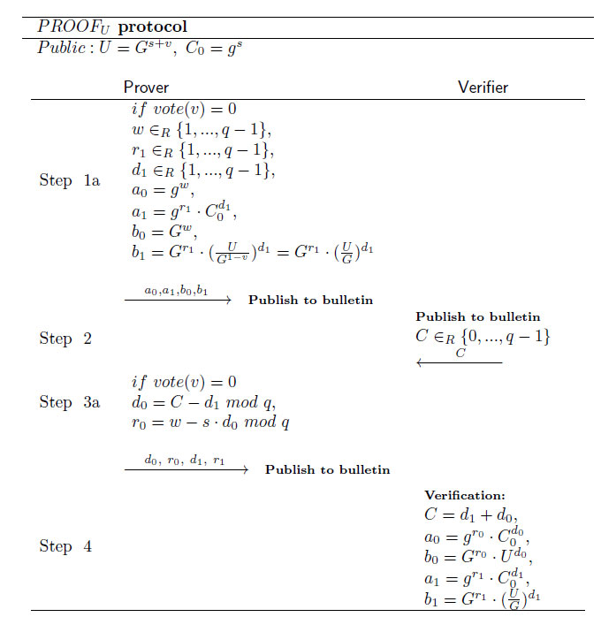
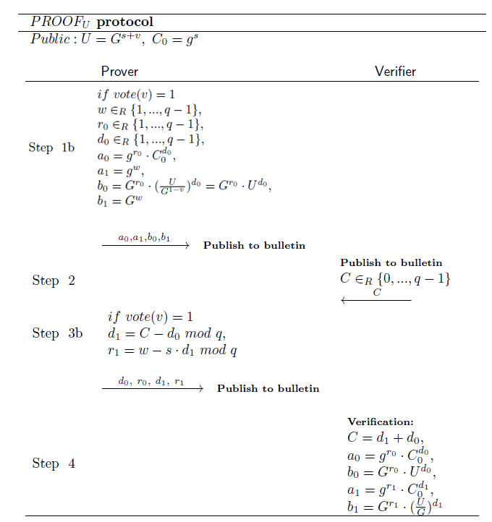
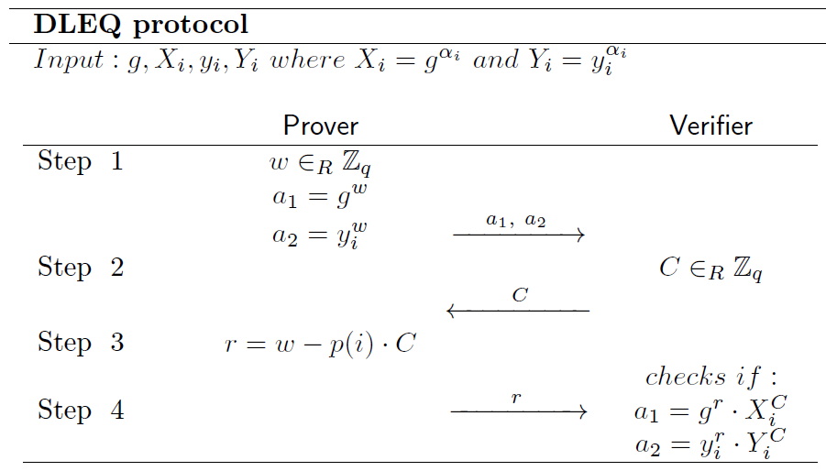
Proofs
CONSISTENCY IN EXPONENTS
BALLOT CONTAINS A VALID VOTE
Notes:
Begge
Vi skal gennemgår overordnet formålet med disse proofs.
Sune: DLEQ
Kasper: PROOF_U

Slide 13
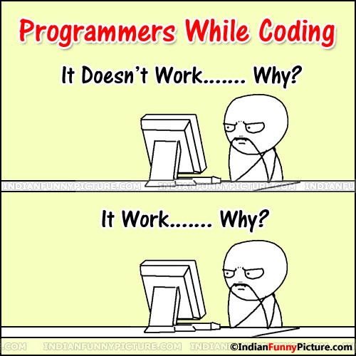
The application
Notes:
Kasper køre overgangen

Slide 14
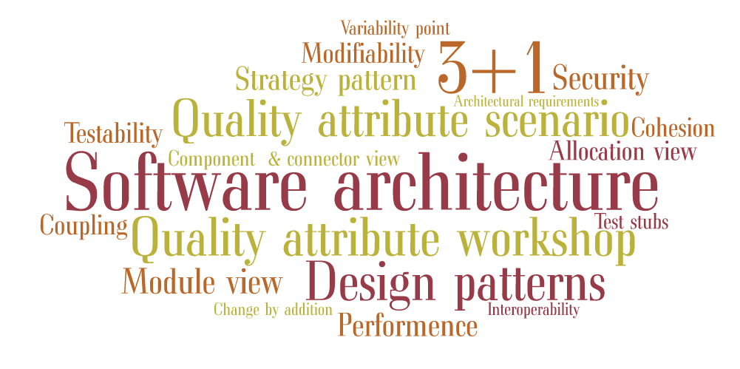
ArchitecTural design
Notes:
Sune fortæller om de teknikker og metoder der har været anvendt i vores design proces.

Slide 15
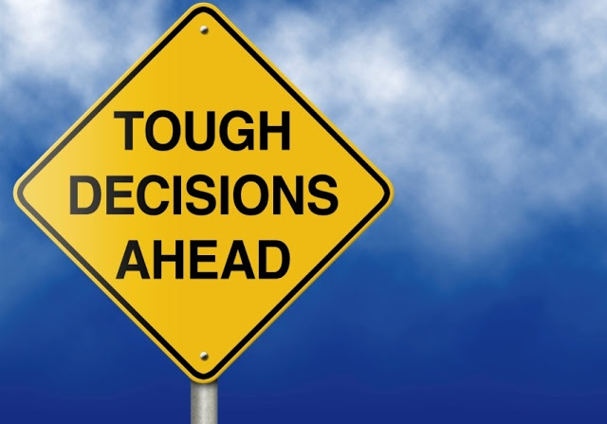
Design decisions
Interoperability
Modifiability
Notes:
Sune

Slide 16

Implementing the application
External libraries (remainder vs modulus)
Debugging
Notes:
Kasper

Slide 17

Reflection
What was the outcome
What would we do if …
Notes:
Sune: what was the outcome
Kasper: What would we do if (frameworks, eliptic curves)

Slide 18

What else had to be learned?
Reading
mathematics
Group theory
Discrete logarithm
learning by doing
Notes:
Ud over skulle lære protokollen, da har vi været igennem lang læringsproces.
Jeg tænker kort at vi kan knytte nogle kommentarer til matematik delen. Men ikke noget dybdegående. Hold det overordnet.!
Sune: Reading, Group theory
Kasper: Discrete logarithm, learning by doing

Slide 19
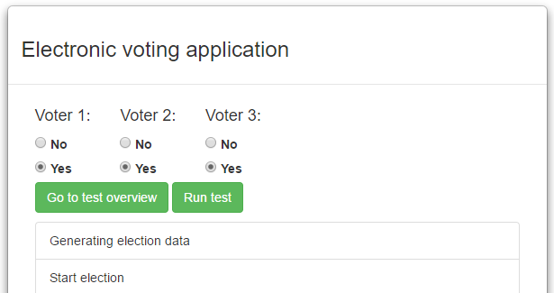
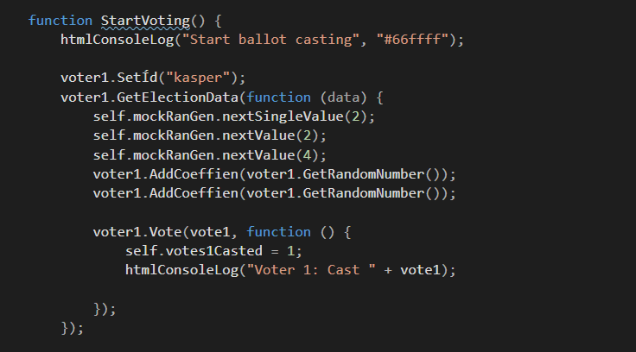
Showcase of application
Notes:
Sune: første del af applikationen
Kasper: anden del af applikationen

